Slide 1
LABORATORIO DI GEOMATICA
Prof. Riccardo Roncella
A. A. 2023/2024

Slide 2
Introduzione al modulo
Docente: Prof. Riccardo Roncella
Tel. 0521 905972
E-mail: riccardo.roncella@unipr.it
CFU: 6 CFU
Orario di lezione:
Lunedì 13.30-17.30 Aula B/5
Ricevimento: sempre, previo appuntamento via mail
Testi di riferimento:
R. Barzaghi, L. Pinto, D. Pagliari. Elementi di topografia e trattamento delle osservazioni. CittàStudi, Milano, 2018. - Disponibile in Biblioteca politecnica di Ingegneria e Architettura.
C. Monti, L. Pinto - Trattamento dei dati topografici e cartografici, 2008. – Disponibile in Biblioteca politecnica di Ingegneria e Architettura. –
A. M. Manzino: Quaderni di Topografia, vol.1 e vol. 2, Levrotto e Bella, Torino, 2017. – Disponibili in Biblioteca politecnica di Ingegneria e Architettura
A. Selvini, Elementi di fotogrammetria Città Studi ISBN: 9788825171013
Testi di approfondimento:
Alberto Cina, GPS: princìpi, modalità e tecniche di posizionamento, CELID, 2000 – Disponibile in Biblioteca politecnica di Ingegneria e Architettura. Utile per approfondimenti sul GPS e il trattamento statistico dei dati.
K. Kraus, Fotogrammetria Vol. 1, Levrotto e Bella, ISBN: 9788882180287
Materiale didattico
Slides del corso (disponibili su piattaforma https://elly2021.dia.unipr.it/)

Slide 3
CHE COS’E’ LA
GEOMATICA?

Slide 4
Cos’è la GEOMATICA?
La geomatica è la disciplina che si occupa di acquisire, modellizzare, interpretare, elaborare, archiviare e divulgare informazioni georeferenziate, ovvero informazioni caratterizzate da una posizione in un prescelto sistema di riferimento.
(definizione reperibile in wikipedia)
I contenuti disciplinari della geomatica sono inerenti alla georeferenziazione (ingegneria geodetica, geodesia spaziale), al rilevamento e controllo (topografia), all'elaborazione (trattamento delle osservazioni) e restituzione (cartografia numerica, tecnica e tematica, sistemi informativi territoriali), di complessi di dati metrici e/o tematici a riferimento spazio-temporale. Includono la fotogrammetria dallo spazio, aerea, terrestre, la fotointerpretazione d'immagini, sequenze, mappe, il telerilevamento, compreso il cosiddetto "proximal sensing", e la navigazione spaziale, aerea, marittima e terrestre.
(definizione piu’ completa)
Da sempre l’uomo si è interrogato su forma e dimensioni della Terra e su come rappresentare la sua superficie su un piano.
GEODESIA
TOPOGRAFIA
CARTOGRAFIA

Slide 5
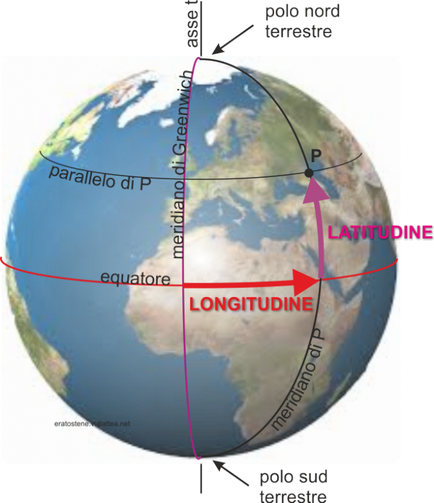
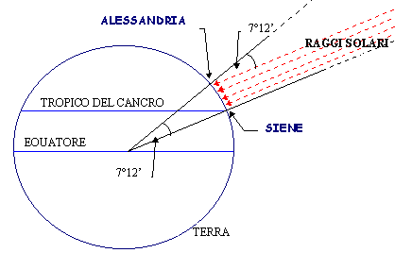
Geodesia
Le dimensioni della Terra
Raggio equatoriale (a) | 6378.4 Km
Raggio polare (b) | 6356.9 Km
Differenza (a)-(b) | 21.5 Km
Schiacciamento c=(a-b)/a | 1/297
Circonferenza equatoriale | 40’076.6 Km
Lunghezza del meridiano | 40’008.9 Km
Superficie | 509’950.414 Km²
Volume | 1’083’000’000 Km³
Monte Everest | 8’882 m
Fossa di Emden | -10’793 m
La Geodesia è la scienza che studia la forma esatta della Terra, le sue dimensioni e i metodi per determinare la posizione dei punti sulla sua superficie.
I compiti della geodesia sono principalmente tre:
Definizione della superficie terrestre nella sua forma e dimensioni
Definizione del campo gravitazionale terrestre
Deduzione di ipotesi e conclusioni in merito alla costituzione del globo terrestre.
Il primo esperimento scientifico in tal senso fu eseguito da Eratostene (290-210 a.C.) in Egitto intorno al 250 a.C.
Partendo da considerazioni sulla diversa inclinazione dei raggi solari nel giorno del solstizio d’estate in due località poste a distanza nota e sullo stesso meridiano, arrivò a calcolare un valore della circonferenza terrestre molto vicino a quello effettivo (con un errore dell’1,5 % circa).
(Assuan)
asse terrestre
Notes:
valore della circonferenza terrestre. Il primo esperimento scientifico in tal senso fu eseguito da Eratostene (290-210 a.C.) in Egitto intorno al 250 a.C. Egli, partendo da considerazioni sulla diversa inclinazione dei raggi solari nel giorno del solstizio d’estate in due località poste a distanza nota e sullo stesso meridiano, arrivò a calcolare un valore della circonferenza terrestre molto vicino a quello effettivo (con un errore dell’1,5 % circa) Il valore stimato da Eratostene era pari a 250.000 stadi. Vi sono incertezze sul corrispondente valore metrico dello stadio egiziano, ma se lo si assume pari a 157,5 m, come nella versione maggiormente accreditata, il valore della circonferenza terrestre corrisponde a 39.400 km, molto vicino a quello effettivo di 40.000 km.
Eratostene di Cirene intorno al 230 a.C. misurò per la prima volta le dimensioni della Terra. Il suo calcolo si basava sull'osservazione che un bastone verticale posto a Siene (Assuan) in Egitto il giorno del solstizio d'estate, non proietta nessuna ombra. Ciò significa che, in quel giorno e a quell'ora, il Sole si trova esattamente allo zenit. Nello stesso giorno dell'anno e alla stessa ora, un uguale bastone piantato ad Alessandria, proietta un'ombra e indica una inclinazione di 7° 12' dei raggi solari rispetto alla verticale. Se Alessandria si trova esattamente a nord di Siene (come Eratostene credeva), la differenza di latitudine tra i due luoghi è di 7° 12'. Conoscendo la distanza tra Siene e Alessandria era possibile calcolare, per mezzo di una proporzione, la misura della circonferenza e quindi del diametro terrestre. Infatti, se 7° 12' rappresentano un cinquantesimo dell'angolo giro, anche la distanza Siene-Alessandria deve essere la cinquantesima parte della circonferenza terrestre. Le stime della distanza tra le due città era allora di 25.258 stadi (1 stadio = 157 metri). Ottenne un valore del diametro terrestre pari a circa 12629 km, una misura straordinariamente vicina a quella oggi accettata (inferiore soltanto di circa 113 Km).

Slide 6
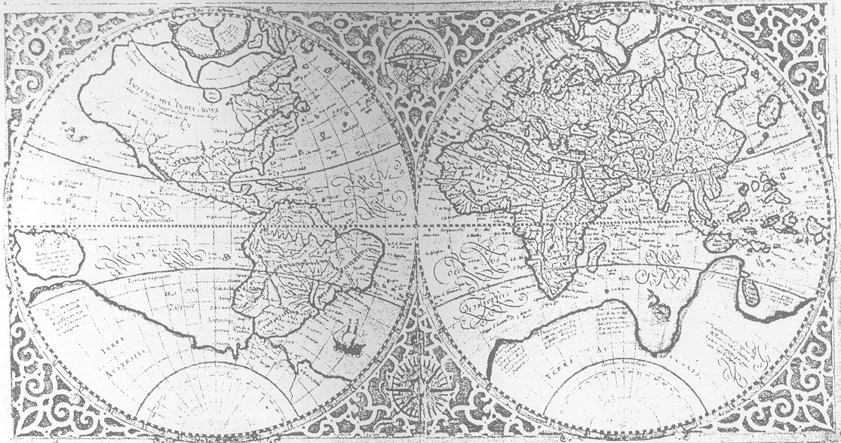
Cartografia
La carta topografica è una rappresentazione in piano, ridotta, approssimata e simbolica della superficie topografica, inquadrata in un Sistema di Riferimento; le finalità per la quale viene prodotta ne definiscono i contenuti riportati, la precisione con cui vanno rilevati e la scala nominale di visualizzazione/stampa. I contenuti sono rappresentati in vera grandezza o in forma convenzionale (simbolica).
Rappresenta Posizioni (X, Y) → Georeferenziazione
Attributi → Tematismi
La Cartografia è la disciplina che si occupa della rappresentazione sul piano (sulla carta) della superficie terrestre, affrontando e cercando di risolvere al meglio il problema fondamentale legato al fatto che la superficie terrestre non è sviluppabile in piano a meno di introdurre inevitabili deformazioni.
In piano perché è effettuata su un foglio di carta (piano)
Ridotta cioè in scala poiché non è possibile rappresentare la superficie terrestre in scala 1:1
Approssimata perché non è possibile sviluppare senza errori una superficie curva su un piano
Simbolica perché gli elementi geografici, fisici e antropici sono rappresentati da simboli grafici
Inquadrata in un SdR ovvero ad ogni punto rappresentato sono associate delle coordinate

Slide 7
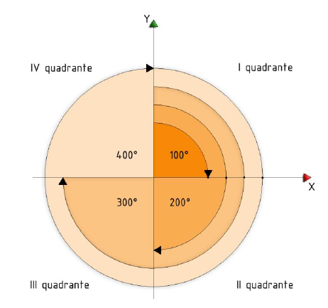
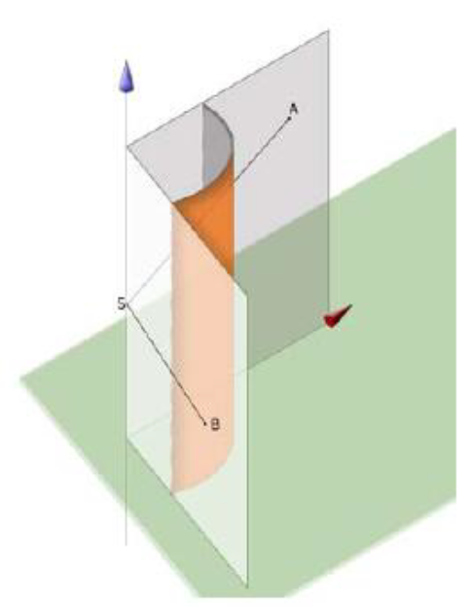
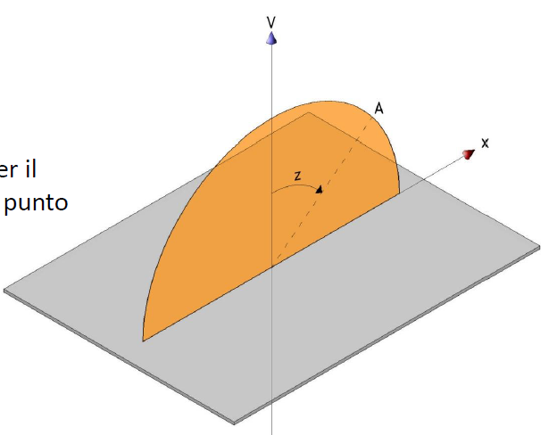
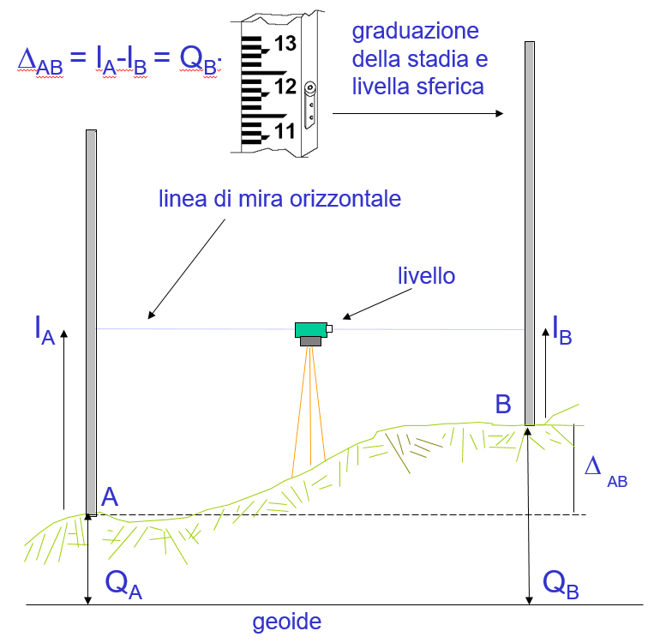
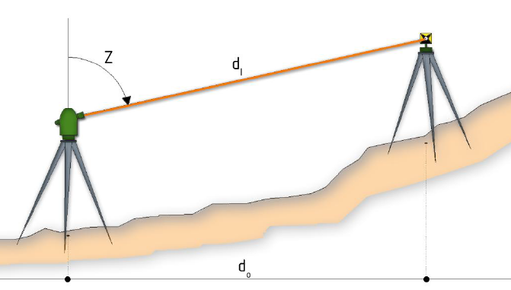
Topografia
Angoli
Angoli azimutali
Angoli zenitali
La Topografia si occupa essenzialmente di rilevare le posizioni relative di punti situati sulla superficie della Terra e, a tal scopo, utilizza misurazioni di grandezze geometriche come:
Distanze
Dislivelli
Angoli azimutali (misurati rispetto al Nord)
Angoli zenitali (misurati rispetto allo Zenith)
Il principio è quello di partire da un punto di coordinate note (calcolate con metodi astronomici) e di ricavare le coordinate di altri punti misurando angoli e distanze.
La topografia è nata e si è sviluppata soprattutto a partire dal Settecento con lo scopo di rilevare i catasti geometrico-particellari, in modo da delimitare gli appezzamenti di terreno per proprietà.
Nel tempo vi è stata una grande evoluzione in termini di strumenti di misura. Oggi si utilizzato GPS, Stazioni Totali e Livelli.
Distanze
Dislivelli

Slide 8
Il problema della rappresentazione della Terra
In quell’Impero, l’Arte della Cartografia giunse a una tal Perfezione che la Mappa di una sola Provincia occupava tutta una Città, e la Mappa dell’Impero tutta una Provincia. Col tempo, queste Mappe smisurate non bastarono più. I Collegi dei Cartografi fecero una Mappa dell’Impero che aveva l’Immensità dell’Impero e coincideva perfettamente con esso. Ma le Generazioni Seguenti, meno portate allo Studio della Cartografia, pensarono che questa Mappa enorme era inutile e non senza Empietà la abbandonarono alle Inclemenze del Sole e degli Inverni. Nei Deserti dell’Ovest sopravvivono lacerate Rovine della Mappa, abitate da Animali e Mendichi; in tutto il Paese non c’è altra Reliquia delle Discipline Geografiche.
Jorge Luis Borges
Borges Jorge Luis, L’artefice, Adelphi, Milano 1992, dal libro inventato di un autore inventato, Suarez Miranda, Viajes de Varones Prudentes, Libro IV, cap. XLI, Lérida 1658
Da sempre l’uomo si è interrogato su forma e dimensioni della Terra e su come rappresentare la sua superficie su un piano.
GEODESIA
TOPOGRAFIA
CARTOGRAFIA

Slide 9
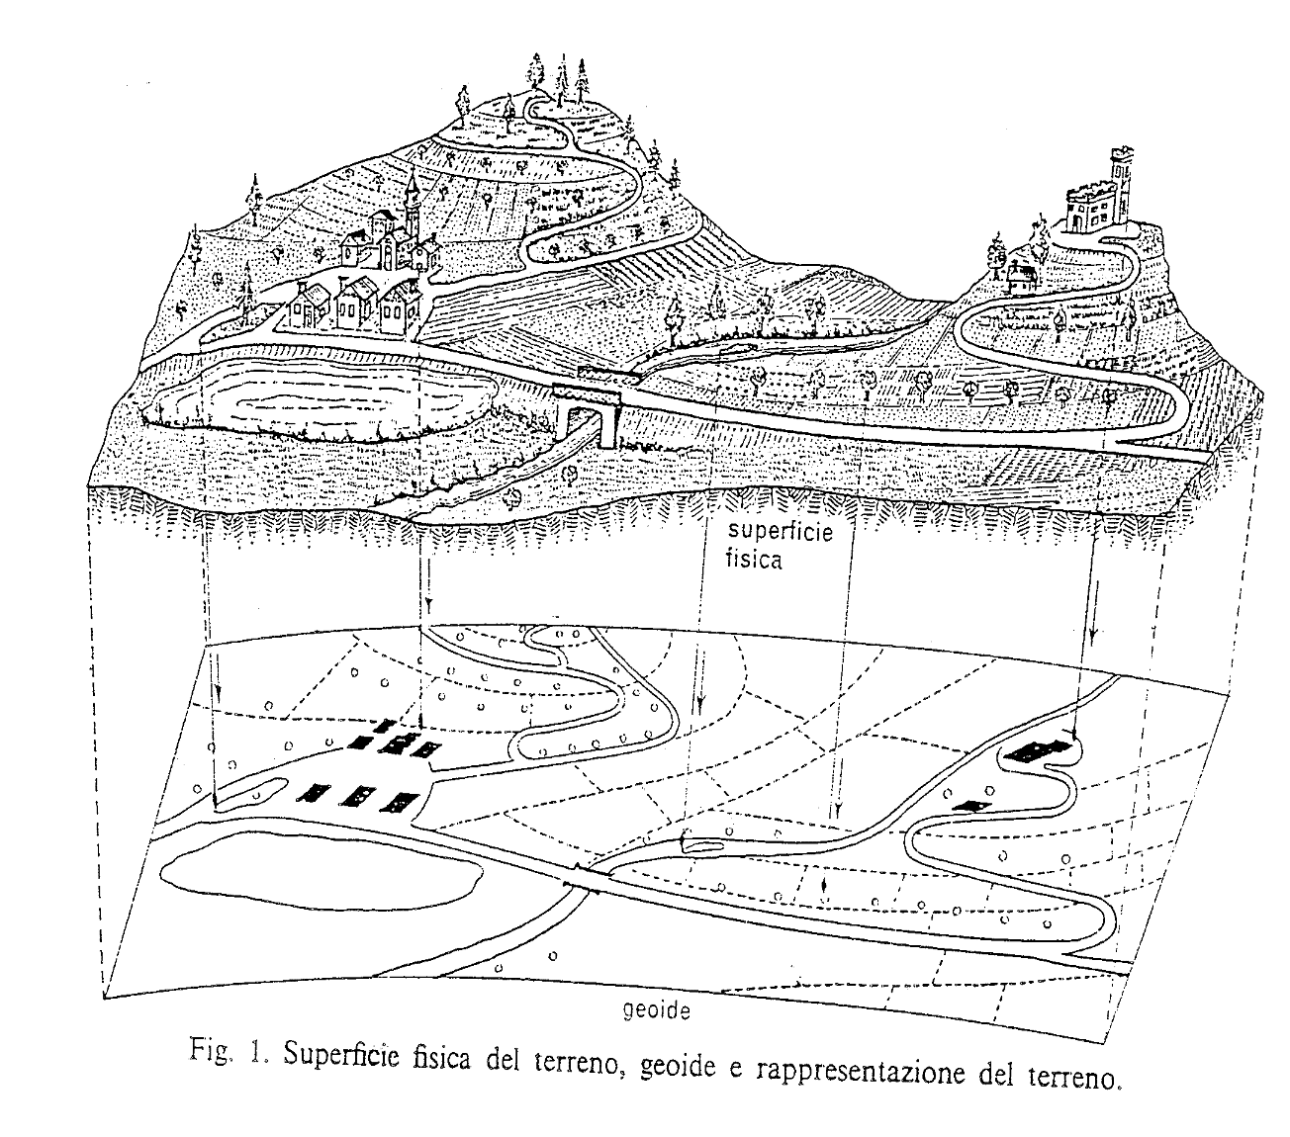
Sintesi del processo geomatico:
Acquisizione del dato: osservazioni dirette sul terreno o su immagini del terreno (topografia, fotogrammetria, telerilevamento). Distinzione tra planimetria e altimetria; scelta dei contenuti da rilevare, loro livello di dettaglio e accuratezza
Scelta del sistema di riferimento: scelta di una superficie di riferimento che approssimi la superficie terrestre, definizione del sistema di coordinate
Scelta della rappresentazione : scelta della tipologia di proiezione da utilizzare per la trasposizione della superficie terrestre (o dell’oggetto) sul piano della carta
Restituzione: strutturazione e archiviazione dei dati, scelta della modalità di rappresentazione (vestizione grafica, simbologia)
Notes:
Facciamo quindi un passo indietro e vediamo come si arriva alla realizzazione di una carta

Slide 10
ACQUISIZIONE DEL DATO
I PRINCIPALI STRUMENTI
TOPOGRAFICI

Slide 11
Topografia
Angoli
Angoli azimutali
Angoli zenitali
La Topografia si occupa essenzialmente di rilevare le posizioni relative di punti situati sulla superficie della Terra e, a tal scopo, utilizza misurazioni di grandezze geometriche come:
Distanze
Dislivelli
Angoli azimutali (misurati rispetto al Nord)
Angoli zenitali (misurati rispetto allo Zenith)
Il principio è quello di partire da un punto di coordinate note (calcolate con metodi astronomici) e di ricavare le coordinate di altri punti misurando angoli e distanze.
La topografia è nata e si è sviluppata soprattutto a partire dal Settecento con lo scopo di rilevare i catasti geometrico-particellari, in modo da delimitare gli appezzamenti di terreno per proprietà.
Nel tempo vi è stata una grande evoluzione in termini di strumenti di misura. Oggi si utilizzato GPS, Stazioni Totali e Livelli.
Distanze
Dislivelli

Slide 12
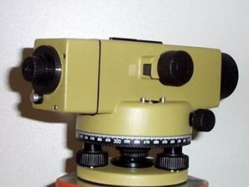
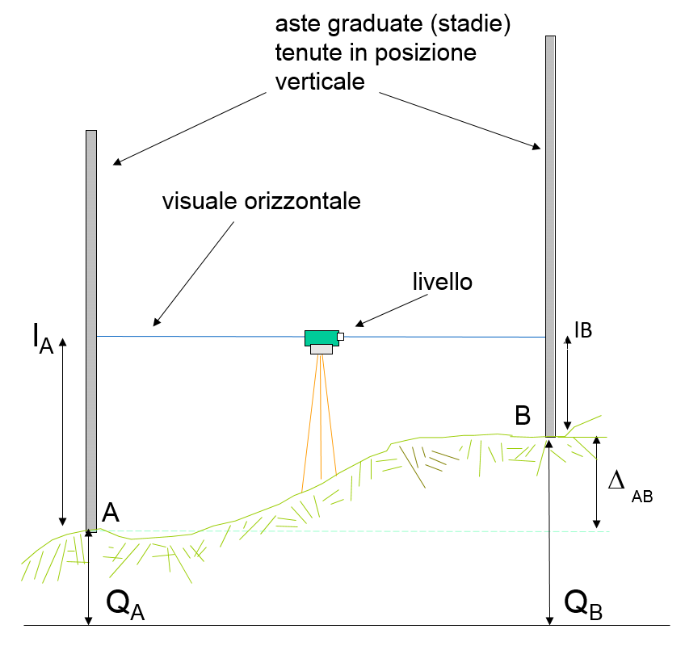
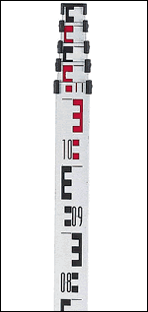
Dislivelli: LIVELLO

Slide 13
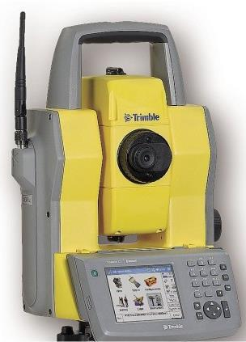
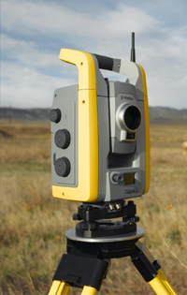
STAZIONE TOTALE

Slide 14
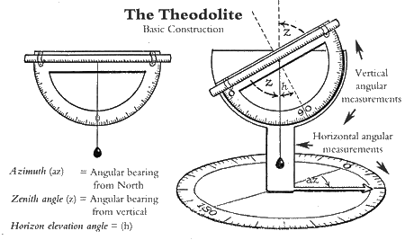
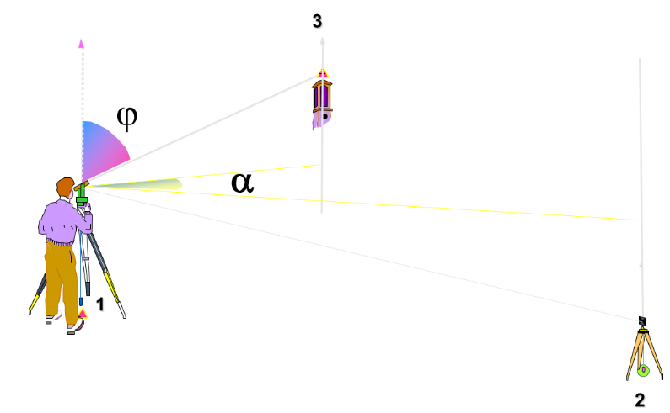
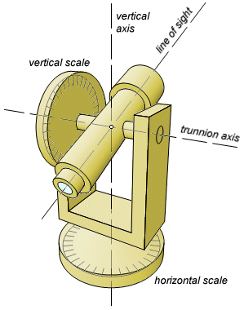
ANGOLI: teodoliti
α: angolo azimutale, letto su goniometro orizzontale
ϕ: angolo zenitale, letto su goniometro verticale

Slide 15
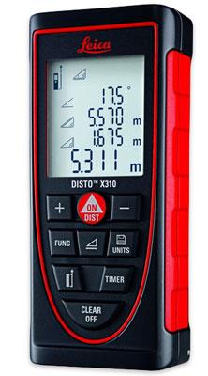
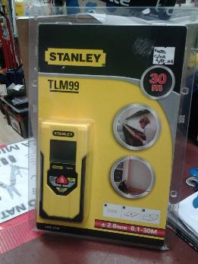
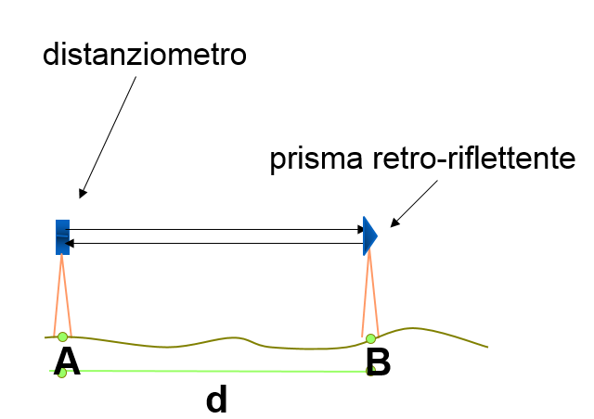
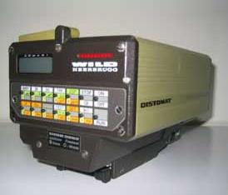
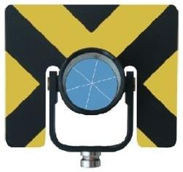
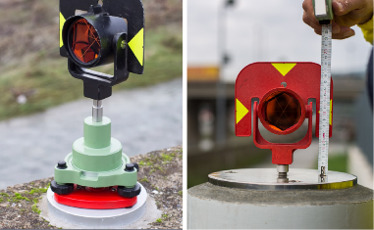
DISTANZE: distanziometri elettronici.

Slide 16
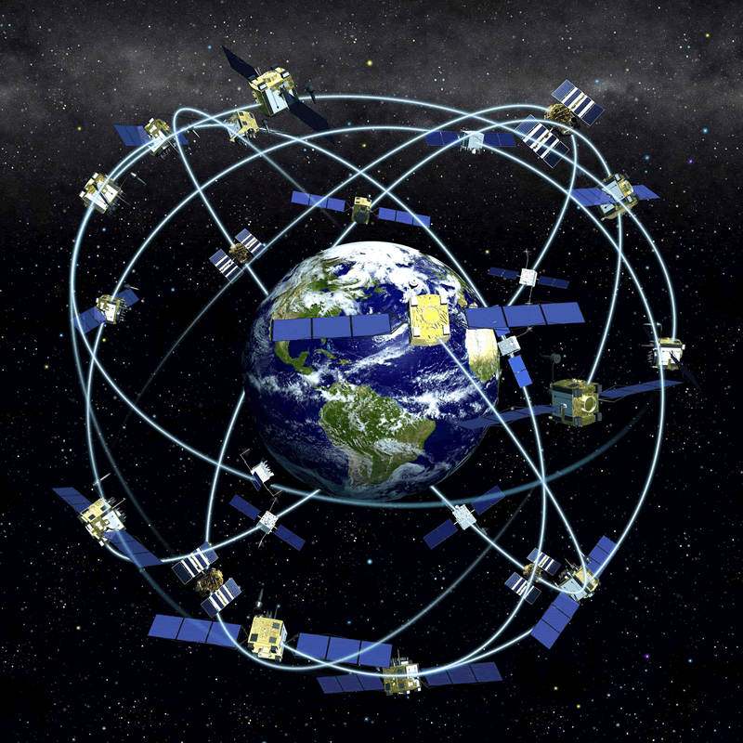
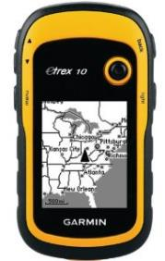
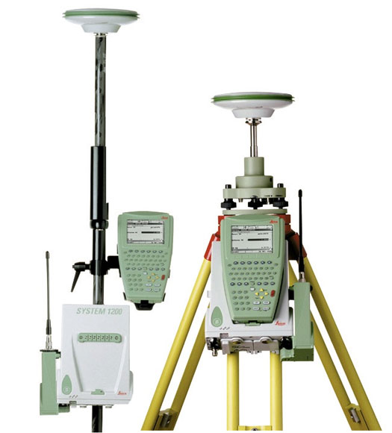
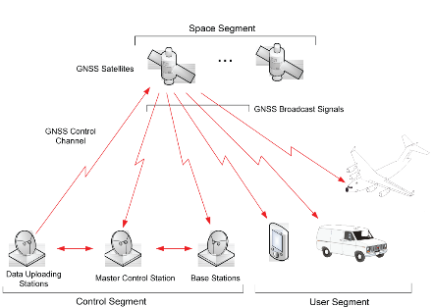
GNSS (GPS)

Slide 17
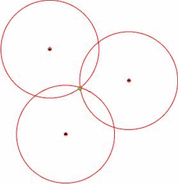
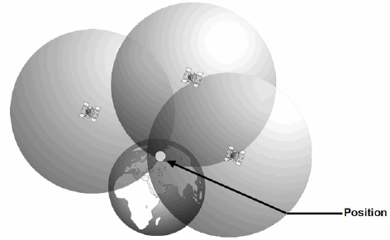
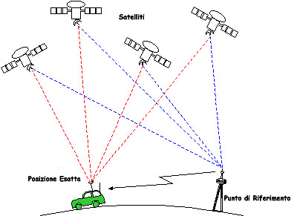
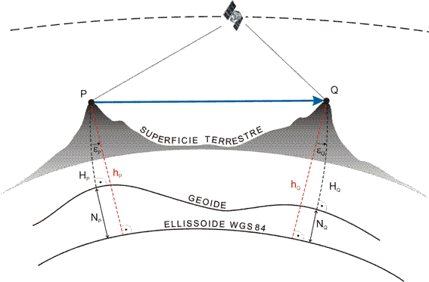
GNSS (GPS) - Distanze

Slide 18
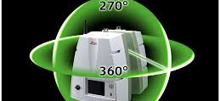
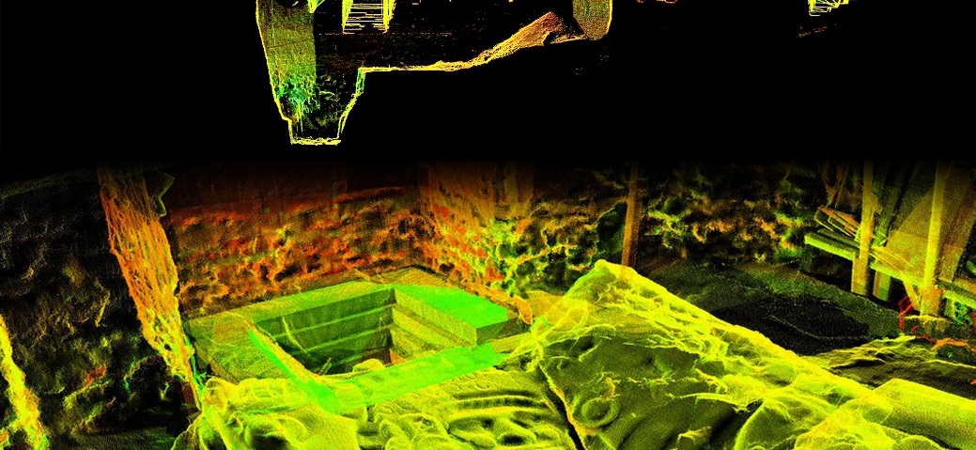
LASER SCANNER
La metodologia laser scanning nasce per un'intuizione dei ricercatori americani che intorno agli anni '90 del secolo scorso applicarono la tecnologia laser al rilevamento delle raffinerie petrolifere.

Slide 19
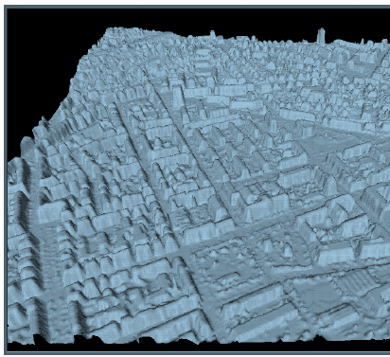
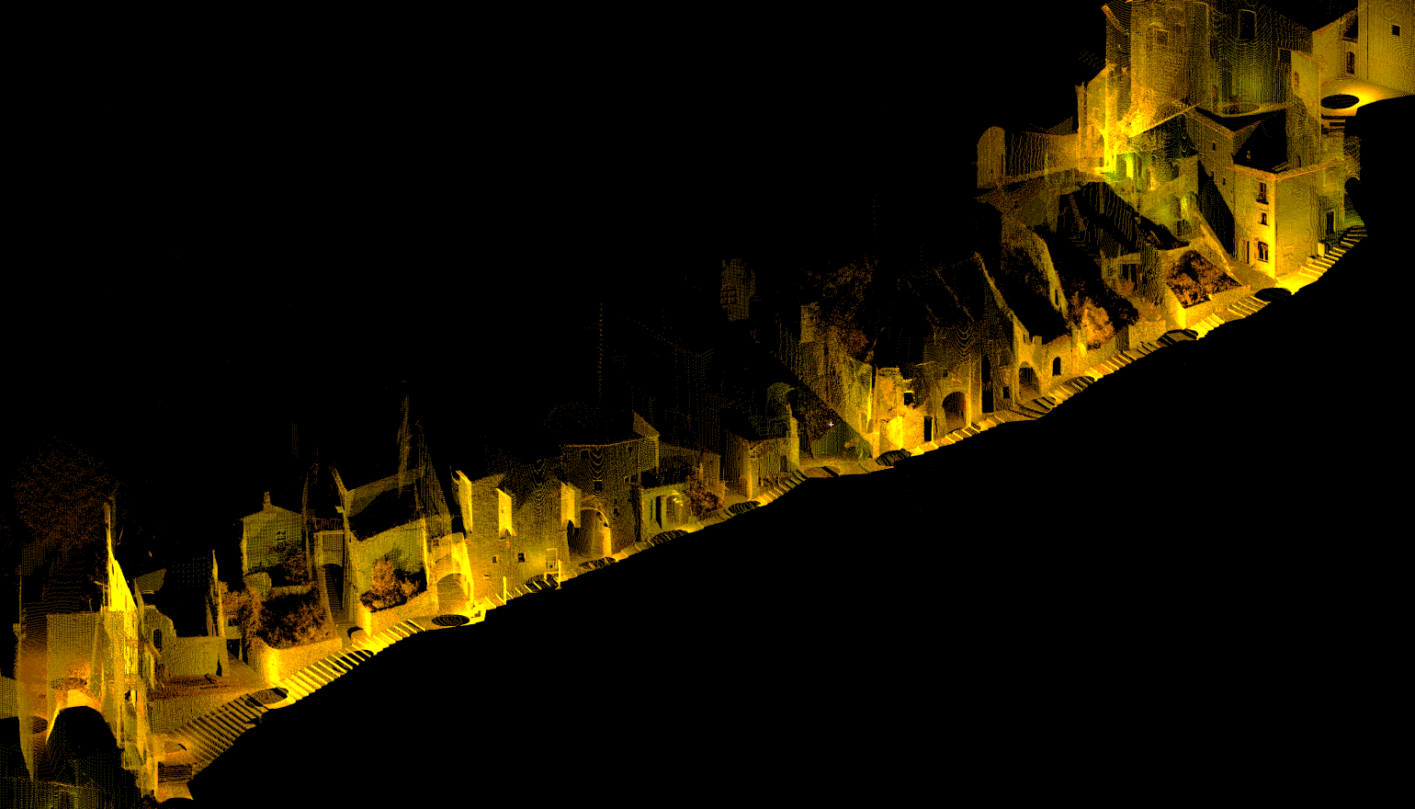
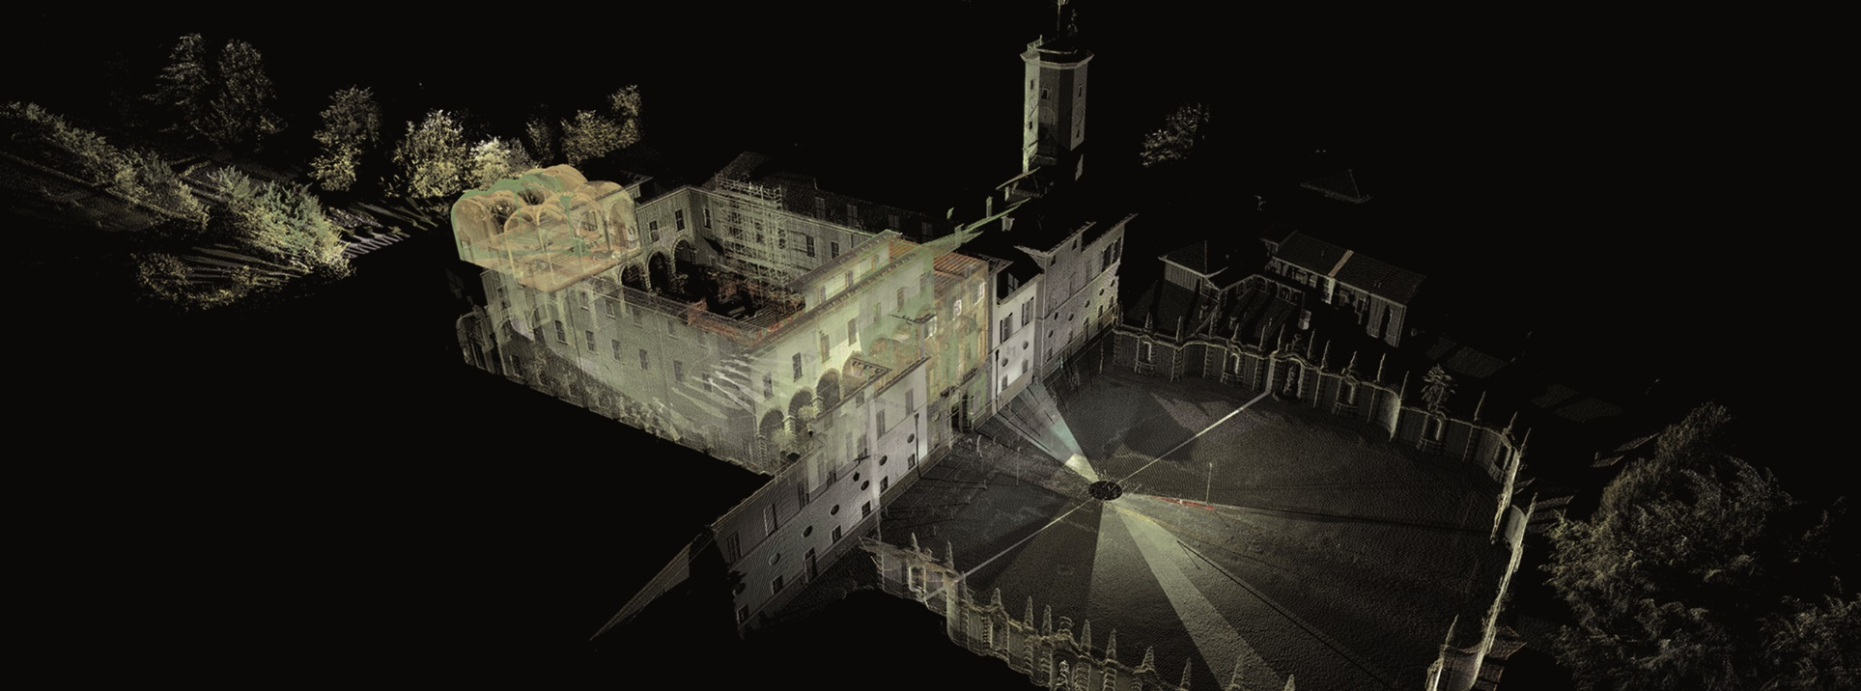

Slide 20
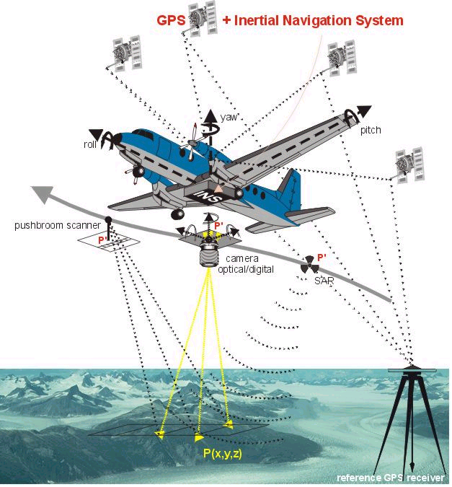
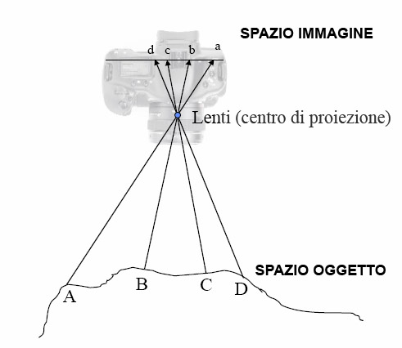
FOTOGRAMMETRIA
La fotogrammetria è quella disciplina che studia le metodologie e le tecniche per ottenere informazioni dimensionali o qualitative da una o più immagini.

Slide 21
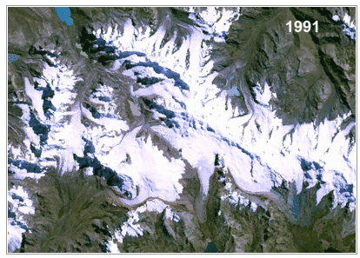
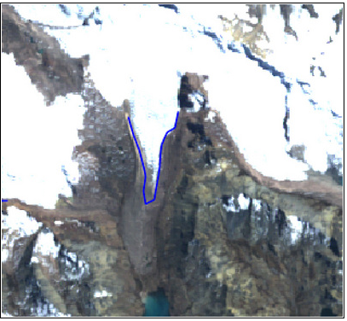
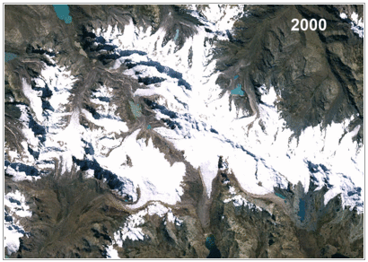
telerilevamento
Indagini su cambiamento climatico: scioglimento dei ghiacciai
Zone di ritiro
Profilo del ghiacciaio del 1991 sovrapposto all'immagine del 2000

Slide 22
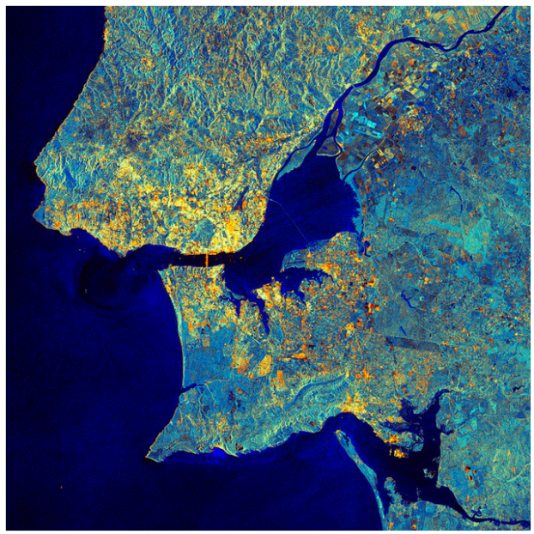
telerilevamento
Rilasciata 06/02/2015 10:00 am
Copyright Copernicus data/ESA (2014)
Lisbona, Portogallo
Quali entità sono percepibili?
Notes:
L’immagine del radar Sentinel-1/A mostra l’area metropolitana di Lisbona. Nell’angolo in alto a destra c’è il TAgo, il fiume più lungo della penisola iberica. il fiume percorre il Portogallo lungo ovest e sfocia nell’Atlantico con l’estuario, riserva naturale,visibile nell’immagine. C’è la zona agricola lungo la rivameridionale del fiume, 8(si vedono gli appezzamenti terrieri)
Centro di Lisbona si trova sulla riva settentrionale del fiume Tago, ed è visibile dai riflessi brillanti radar da edifici e altre strutture. Possiamo anche vedere i riflessi del ponte sospeso che collega Lisbona a Almada sulla riva meridionale. Si nota poi più al centro dell’immagine il ponte di Vasco de Gama. Il più lungo d’Europa con 17,2 km.

Slide 23
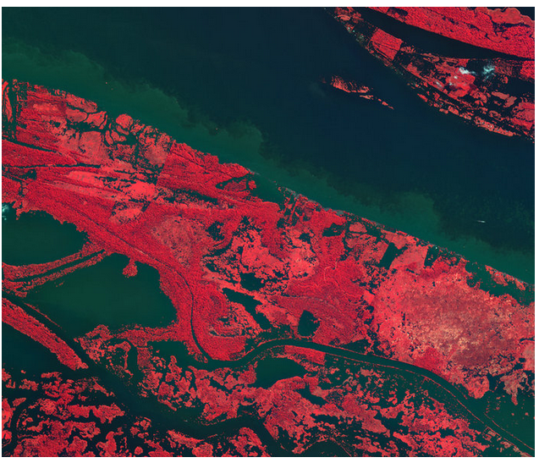
telerilevamento
Rio delle Amazzoni
Rilasciata 18/10/2013 10:00 am
Copyright KARI/ESA
Cosa ci mostra?
Notes:
Il falso colore fa apparire rosa la vegetazione terrestre, mentre l'acqua appare verde e blu scuro . Nell'angolo in alto a destra , possiamo vedere alcune nuvole sparse. Le tonalità di rosa variano - il colore più audace rappresenta una fitta vegetazione mentre con un rosa più leggero si vede dove gli alberi sono stati eventualmente abbattuti. Infatti, nella parte di sinistra più in alto dell'immagine , c'è una netta linea di demarcazione tra le due tonalità, il che mostra dove la vegetazione è stata tagliata . I punti bianchi mostrano strutture artificiali. Con la loro vista unica dallo spazio, i satelliti di osservazione della Terra sono state fondamentali per evidenziare la vulnerabilità delle foreste pluviali documentando la scala della deforestazione

Slide 24
ELABORAZIONE DEL DATO
SISTEMI DI RIFERIMENTO
Notes:
Oggi la cartografia è digitale e disponibile in DB topografici….
Come si è arrivati a questo?
Cartografia stampata → vettorializzazione → CN → DB topografici

Slide 25
NB:
Non posso calcolare coordinate se non definisco un SdR
le coordinate di un punto dipendono dal SdR scelto
le grandezze geometriche sono invece indipendenti dal SdR, salvo specificare l'unità di misura delle lunghezze
Come passo da misure a coordinate?
2
1
3
y
4
1 x₁,y₁
2 x₂,y₂
3 x₃,y₃
4 x₄,y₄
5 x₅,y₅
6 x₆,y₆
x
5
6
Misure
Coordinate
Sistema di
riferimento

Slide 26
Quali sono le coordinate?
Y
11
A x_{A},y_{A}
B x_{B},y_{B}
C x_{C},y_{C}
D x_{D},y_{D}
7 m
A
B
4 m
3
D
C
2
1
0
1
2
3
11
X
Notes:
Riuscite a dire le coordinate dei punti?
Ora?
Cosa ho fatto per poter definire le coordinate?

Slide 27
Quali sono le coordinate?
Y
11
A 1, 7
B 8, 7
C 8, 3
D 1, 3
7 m
A
B
4 m
3
D
C
2
1
0
1
2
3
11
X
Notes:
SdR → ma è uno unico o possono essere più di uno?

Slide 28
Quali sono le coordinate?
Y
A 1, -3
B 8, -3
C 8, -7
D 1, -7
0
1
2
3
11
X
-1
-2
7 m
-3
A
B
4 m
D
C
Notes:
Far capire importanza del sistema di riferimento, senza il quale non posso definire le coordinate

Slide 29
Quali sono le coordinate?
Y
11
A 3, 8
B 9.4, 5.2
C 7.8, 1.5
D 1.5, 4.3
7 m
A
B
4 m
3
D
C
2
1
0
1
2
3
11
X
Notes:
Far capire importanza del sistema di riferimento, senza il quale non posso definire le coordinate

Slide 30
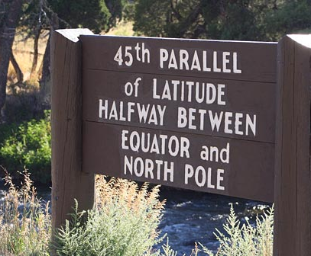
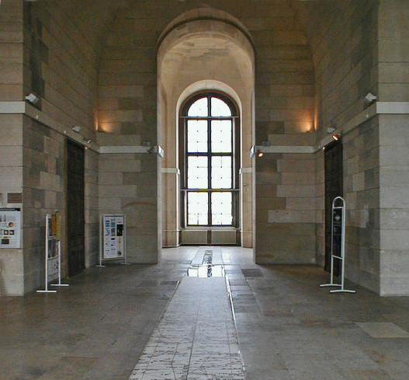
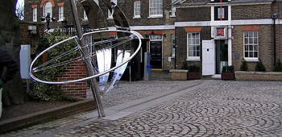
COME FACCIO A MATERIALIZZARE (CONCRETIZZARE) UN SISTEMA DI RIFERIMENTO?

Slide 31
Le reti
Per rilevare le posizioni dei punti in modo efficiente conviene costruire un'infrastruttura: la rete di inquadramento. Materializzo cioè il SdR in modo “diffuso”, determinando le coordinate di una serie di punti di riferimento (o di inquadramento), partendo dai quali poi rilevo i punti di dettaglio, cioè edifici, strade, ecc. ovvero i contenuti previsti per quella particolare carta topografica.
punti di inquadramento
punti di dettaglio

Slide 32
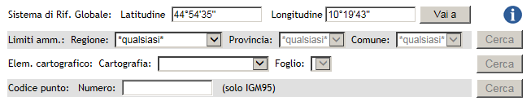
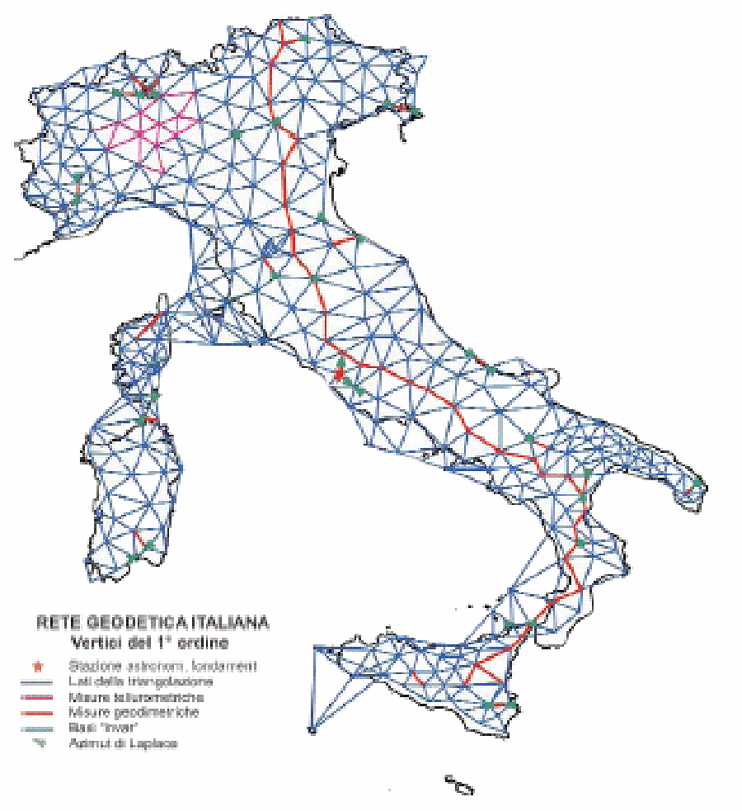
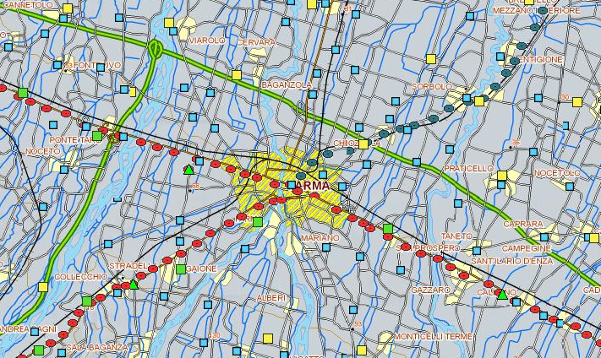
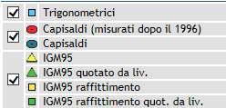
Le reti: un’infrastruttura diffusa sul territorio
A livello nazionale la responsabilità di realizzarle e manutenerle spetta all’IGM (Istituto Geografico Militare).
Notes:
Vediamo quindi come si definisce un sistema di riferimento a partire dalla superficie terrestre in modo tale da poterla rilevare e rappresentare sulla carta.

Slide 33
Superfici di riferimento
La superficie della terra è molto irregolare e discontinua
NON DEFINIBILE ANALITICAMENTE
Soluzione:
Mappatura della superficie terrestre su una superficie di forma più regolare e semplice detta superficie di riferimento.
Corrispondenza biunivoca tra i punti della superficie terrestre e quella di riferimento
Trasformazione 3D → 2D. I punti mappati sulla superficie di riferimento devono essere trasformati per ottenere le coordinate bidimensionali nel riferimento cartografico voluto
Notes:
Vediamo quindi come si definisce un sistema di riferimento a partire dalla superficie terrestre in modo tale da poterla rilevare e rappresentare sulla carta.
La superficie della terra è molto irregolare, presenta continui cambi di quota dovuti alla presenza di rilievi e avvallamenti. Non essendo quindi definibile matematicamente tramite un’equazione, risulta impossibile determinare su di essa grandezze metriche fondamentali, quali distanze, aree, angoli, e sistemi di coordinate geografiche (latitudine e longitudine) che permettano una corretta localizzazione dei punti. Fin dall’antichità si è pertanto reso necessario approssimare tale superficie con una matematicamente nota, detta superficie di riferimento, per poter agevolmente compiere operazioni di misura.
L’approssimazione avviene attraverso la trasposizione dei punti dalla superficie terrestre a quella di riferimento, ossia tramite un procedimento detto “mappatura”. Tra le due superfici viene quindi a crearsi una corrispondenza di tipo biunivoco che consente di risalire in ogni momento alla posizione originaria dei punti conoscendo i parametri di trasformazione applicati.

Slide 34

L’ellissoide di rotazione
Equazione dell’ellissoide
L’Ellissoide terrestre è una superficie di rotazione matematicamente semplice che ben approssima la forma della Terra.
È la superficie più comunemente utilizzata per le rappresentazioni planimetriche odierne dal momento che approssima coerentemente la forma della terra, che si presenta schiacciata ai poli, e consente di riportare i punti su un piano cartesiano. Si tratta di una superficie matematicamente molto semplice, determinata da un’equazione espressa in coordinate cartesiane geocentriche (X,Y,Z) e definita tramite soli due parametri: la misura dei due semiassi, oppure i valori dello schiacciamento polare e dell’eccentricità. La scelta di tali parametri va compiuta in modo da approssimare al meglio il geoide; oggi si è arrivati ad un grado di accuratezza tale per cui lo scostamento massimo tra ellissoide e geoide è pari a circa 100 m.
Schiacciamento
Eccentricità
Ellissoide | a [m] | b [m] | e² | f | note
Bessel 1841 | 6.377.397 | 6.356.079 | 0.00667431 | 1/299,15 | Usato per mappe catastali italiane e in origine per cartografia italiana
Hayford 1909 | 6.378.388 | 6.356.912 | 0.00672267 | 1 / 297 | Usato per cartografia italiana e adottato internazionalmente
WGS84 1984 | 6.378.137 | 6.356.752 | 0.00669448 | 1/298,257 | Calcolato da dati di geodesia spaziale (orbite satelliti) e usato per misure GPS
Notes:
Altra superficie di riferimento impiegata è l’ellissoide di rotazione. È la superficie più comunemente utilizzata per le rappresentazioni planimetriche odierne dal momento che approssima coerentemente la forma della terra, che si presenta schiacciata ai poli, e consente di riportare i punti su un piano cartesiano. Si tratta di una superficie matematicamente molto semplice, determinata da un’equazione espressa in coordinate cartesiane geocentriche (X,Y,Z) e definita tramite soli due parametri: la misura dei due semiassi, oppure i valori dello schiacciamento polare e dell’eccentricità. La scelta di tali parametri va compiuta in modo da approssimare al meglio il geoide; oggi si è arrivati ad un grado di accuratezza tale per cui lo scostamento massimo tra ellissoide e geoide è pari a circa 100 m.
a e b sono rispettivamente il semiasse maggiore (o equatoriale) e minore (o polare) dell’ellissoide. Assunto l’Ellissoide di rotazione a solido per l’approssimazione del Geoide, diamo le seguenti definizioni:
- il semiasse minore b coincide con l’asse di rotazione terrestre (quello che unisce i due Poli) e intorno al quale ruota l’ellisse generatrice;
il piano ortogonale al semiasse minore e passante per il suo centro ha come traccia sul solido una circonferenza detta equatore e il cui diametro è pari all’asse maggiore a dell’ellissoide;
ogni piano parallelo a quello equatoriale ha come intersezioni sull’ellissoide delle circonferenze chiamate paralleli;
le ellissi che si ottengono secando il solido con piani contenenti il semiasse minore sono dette meridiani
A partire dall’800 sono state effettuate numerose misure dei parametri dell’ellissoide. Queste misure, compiute da scienziati diversi, hanno dato luogo a diversi ellissoidi, utilizzati nel tempo e nei diversi Paesi per la determinazione delle coordinate e per le rappresentazioni cartografiche a scala locale. Gli ellissoidi maggiormente utilizzati sono quello di Bessel (1841) – usato per le mappe catastali e la cartografia ufficiale italiana – quello di Hayford (1909) – adottato internazionalmente dal 1924 – e il WGS84 (1984) – calcolato da dati di geodesia spaziale e usato per le misure GPS. Le ultime misure effettuate da satellite hanno permesso di definire un ellissoide globale (il WGS84), che possa cioè essere usato per la cartografia di tutto il mondo.

Slide 35

Caratteristiche di una superficie di riferimento:
La sua forma deve essere molto prossima a quella della terra (quindi non tutte le superfici sono adatte a questo scopo e, in particolare, solo alcune vengono utilizzate a scopi cartografici)
La sua rappresentazione matematica deve essere abbastanza «semplice», anche se con ciò non si intende dire che sia necessariamente «facile» scrivere le equazioni che definiscono tale superficie
Si deve poter istituire una geometria per eseguire calcoli geodetici (in generale, determinazione di angoli e distanze) in modo semplice
Si deve poter stabilire una corrispondenza biunivoca tra i sui punti e quelli appartenenti alla superficie terreste, in modo tale che sia univocamente stabilito quali siano sulla superficie di riferimento le coordinate del punto corrispondente sulla superficie terrestre (e viceversa)
Notes:
Una superficie di riferimento, per essere considerata tale deve avere forma prossima a quella della terra, essere rappresentabile tramite un’equazione matematica abbastanza semplice, consentire il calcolo di distanze, aree e angoli e garantire la corrispondenza biunivoca tra le coordinate, come prima sottolineato.

Slide 36

Il geoide
Superficie equipotenziale del campo gravitazionale che meglio approssima la superficie terrestre
Il geoide è una superficie ortogonale in ogni suo punto alla direzione della forza di gravità ed è identificabile idealmente con la superficie “media” degli oceani (depurata cioè dal moto ondoso e da alcune irregolarità periodiche o accidentali quali le maree, le variazioni di pressioni atmosferica, le correnti....) prolungata sotto le terre emerse.
La distanza fra un punto P sulla superficie terrestre e la sua proiezione P’ sul geoide (data da un segmento di linea di forza) si chiama quota ortometrica, nota anche come «quota sul livello del mare». Per questo il geoide viene utilizzato per misurare le quote altimetriche.
Il riferimento «zero» per le quote viene materializzato tramite strumenti detti mareografi.
P
verticale
GEOIDE
P’
Notes:
La migliore approssimazione della superficie terrestre è rappresentata dal geoide, superficie ortogonale in ogni suo punto alla direzione della forza di gravità e identificabile con il livello del mare supposto in perfetta quiete.
La distanza tra un punto sulla superficie terrestre e la sua proiezione sul geoide (data da un segmento di linea di forza) si chiama quota ortometrica (comunemente denominata “quota sul livello del mare”). Per questo motivo il geoide è usato soprattutto per determinare le quote altimetriche dei vari punti della superficie terrestre.

Slide 37



Quota ellissoidica
Relazione tra quote ellissoidiche e ortometriche
h = quota geodetica (o ellissoidica)
H = quota ortometrica
N = ondulazione del geoide
h = H + N
con approssimazione di pochi mm
Quota ortometrica
P
verticale
n
linea di forza
P’
g
Notes:
Anche sull’ellissoide posso ricavare quote altimetriche…
Dalla figura si vede come la differenza in un punto tra i due dati altimetrici h ed H è pari alla lunghezza n, detta ondulazione geoidica, definita come la distanza tra geoide ed ellissoide misurata lungo la normale ellissoidica.
La semplice relazione matematica che lega le tre grandezze è quindi la seguente: h - H = n.
Mediante questa relazione è possibile trasformare le altezze ellissoidiche provenienti da misure GPS/GNSS in quote ortometriche:H = h - n.
Per fare questo è necessario conoscere il valore dell'ondulazione n nel punto considerato.
Il valore dell'ondulazione n in un punto qualsiasi della Terra può essere ricavato, in maniera più o meno approssimata, da un modello di geoide
Attenzione alle quote del GPS perché sono ellissoidiche.

Slide 38

Esempi di datum
WGS84 (World Geodetic System 1984)
Ellissoide WGS84
Orientamento geocentrico
Origine nel baricentro terrestre
Asse Z_{WGS84} diretto verso la posizione del polo medio definito nel 1984 dal BIH (Bureau Internationale de l’Heure)
Asse X_{WGS84} definito dall’intersezione del piano equatoriale medio nel 1984 con il piano meridiano di Greenwich
Asse Y_{WGS84} definito in modo tale da completare la terna destrorsa
Sistema geodetico mondiale. E’ realizzato a partire da reti di stazioni permanenti e da costellazioni di satelliti GPS. Le coordinate fornite dagli strumenti GPS sono riferite a questo datum.
Ellissoide | a [m] | b [m] | e² | f
WGS84 1894 | 6.378.137 | 6.356.752 | 0.00669448 | 1/298,257

Slide 39

Reti di inquadramento e realizzazioni
Un Sistema di Riferimento geodetico solidale alla Terra è definito da un insieme di parametri e misure (origine, orientamento assi, scala), ma è praticamente realizzato per mezzo di una sua materializzazione (Frame): una rete di punti tra i quali sono state eseguite delle misure, dalle quali si risale alle coordinate.
Si tratta di una rete geodetica, misurata e compensata, di punti topografici (la cui posizione è nota nel sistema di riferimento associato), opportunamente selezionati e materializzati sul terreno. In tal modo il datum è reso accessibile a tutti gli operatori.
Notes:
Abbiamo visto come può essere orientato l’ellissoide e che sistemi di coordinate posso usare ma quando vado a rilevare qualcosa in concreto sul terreno, come faccio a riferirmi a quelle coordinate? Abbiamo detto che le coordinate sono relative ad un Sdr….come faccio a sapere dove di trova l’origine e quindi a riferirmi a quella per stimare le coordinate del punto?
→ ATTRAVERSO LA MATERIALIZZAZIONE DEL SISTEMA

Slide 40





Esempi – monografie punti
Notes:
Oggi sempre più diffuse misure satellitari

Slide 41
ELABORAZIONE DEL DATO
TRATTAMENTO STATISTICO
DELLE OSSERVAZIONI

Slide 42

Misura di una grandezza
Cosa significa misurare? Da un punto di vista sia concettuale sia operativo, è questione non scontata (ma non ci soffermiamo...)
Intuitivamente, l’operazione di misura può essere pensata come confronto con una grandezza campione
Ci sono tipi di grandezze per le quali questo è immediato:
grandezze estensive: lunghezza. Prendo una lunghezza campione, la "allineo", conto il n. di riporti e stimo la frazione in eccesso. Il risultato è la misura della lunghezza
... per altre grandezze occorre mettere in gioco il legame fisico con una grandezza estensiva: misuro una grandezza estensiva e attraverso una legge fisico-matematica (o una operazione di taratura) calcolo il valore della grandezza intensiva
grandezze intensive: temperatura
grandezza osservabile: una grandezza misurabile tramite uno strumento
misura o osservazione: il valore numerico ottenuto dall’operazione di misura di una grandezza osservabile

Slide 43
Incertezza di misura
Il risultato dell’operazione di misura non è in generale univoco
Esempio:
misurare la lunghezza del lato di un tavolo con un righello...
Metodo: riporto il righello riallineando, conto il n° di riporti, leggo i cm e il mm sull’ultimo riporto
Cause di incertezza/errore nel risultato di misura:
accuratezza nel riallineare: errore accidentale;
conteggio del numero di riporti: errore grossolano;
lunghezza effettiva del campione adoperato: errore sistematico.

Slide 44
Cause di incertezza nella misura: come trattarle
errori accidentali: ci sono sempre; non posso prevedere quanto valgono nella singola misura (in questo senso hanno natura casuale o stocastica), quindi non posso rimuoverli. Assumo che segno e valore dell'errore varino casualmente, entro un intervallo "non troppo grande"; postulo che, facendo infinite misure e sommando gli errori di ciascuna, otterrei un errore totale nullo.
Posso cercare di capire come si comportano questi errori “in media”: li tratto statisticamente, ovvero stimo con quale probabilità un generico valore misurato possa differire da quello “corretto” (cioè privo di errore)
errori grossolani: sono (in qualche modo) anch’essi eventi casuali, quindi hanno comportamento stocastico, ma in generale diverso dagli accidentali (ad esempio, sono eventi rari); occorre verificare se sono presenti nei dati di misura e in tal caso rimuoverli, perché sono troppo dannosi per tenerseli
errori sistematici: non sono associati ad eventi casuali e presentano caratteristiche ed entità costanti nel corso delle operazioni di misura: occorre studiare il metodo di misura, lo strumento e l’ambiente in cui è immerso per capire se il risultato della misura ne è influenzato; in tal caso vanno descritti matematicamente e rimossi misurando dei parametri da cui dipendono (calibrazione/taratura) oppure (è possibile in qualche caso) si possono eliminare adattando ad hoc il metodo di misura

Slide 45
Errori di misura: caratteristiche ed ordini di grandezza
Esempio. Misura della lunghezza del lato di un tavolo. Sia Lcorr = 4.050 m.
Strumento: righello di 20 cm, millimetrato
Metodo: effettuo 20 riporti + 1 tratto di circa 5 cm con stima al mm
Accidentali: mi aspetto discrepanze di qualche mm (es. 1-2 mm) tra misure ripetute
Grossolani: se ve ne sono, sono multipli di 20 cm
Sistematici: il righello non sia ben tarato: ad es. è in realtà lungo 19.9 cm, ma io assumo sia lungo 20 cm. Supponiamo ora di non commettere errori accidentali, per evidenziare solo l’influenza dei sistematici. Farò in tutto 20 riporti "pieni" e poi (avendo in effetti misurato una lunghezza reale di tavolo di 19.9 cm * 20 = 398 cm) misurerò ancora 7 cm con un ultimo allineamento del righello, invece di 5 cm. Riterrò quindi di aver misurato un tavolo lungo 4.07 m, ovvero 2 cm maggiore del reale (trascuro l'errore sistematico dell'ultima misura, pari a circa 0.25 mm). Se prendo un righello certificato e lo confronto col mio, scopro che è lungo in effetti 19.9 cm. Posso a quel punto correggere le misure!

Slide 46



Errori sistematici... studiare lo strumento e l’ambiente:
misura di una lunghezza di circa 20 m con rotella metrica in acciaio da 20 m
Per usare la rotella metrica devo stenderla sul terreno e porla in trazione tra i due punti fra i quali misuro la distanza. Supponiamo L_{misurata}= 20.000 m
La rotella metrica è stata graduata in condizioni “normali” ovvero mentre era tesa con una forza F (N) e ad una temperatura T (°C) specificate. Quando l’adopero, se applico una forza F+ $∆$F diversa e se la temperatura è T+ $∆$T invece di T, la rotella avrà una lunghezza effettiva diversa, per cui la misura sarà errata.
Ad esempio supponiamo: $∆$F = +1 N e $∆$T = +10 °C
Entrambi gli incrementi portano ad avere un campione più lungo di quanto indicato sulla graduazione. Pertanto il valore che leggo sulla graduazione è inferiore alla lunghezza effettiva. Devo correggere.
deformazione per trazione: a = 2.5 10⁻² mm/m N⁻¹
$∆$L_{F} = L a $∆$F = 20 m * 2.5 10⁻² mm/m N⁻¹ * 1 N = 0.5 mm
deformazione per dilatazione termica
b = 10⁻² mm/m °C⁻¹
$∆$L_{T} = L b $∆$T = 20 m * 10⁻² mm/m °C⁻¹ * 10 °C = 2 mm
L_{misurata}= L (1 – a $∆$F - b $∆$T) L= L_{misurata} /(1 – a $∆$F - b $∆$T)
L_{misurata}= 20.000 m = L(1 - 0.000025 - 0.0001) L = 20.0025 m

Slide 47


Modello concettuale della misura di una grandezza
...l’esempio della misura di una lunghezza con la rotella metrica
DL_{F} = L a $∆$F = allungamento per trazione
L_{oss}=L(1 - a $∆$F - b $∆$T) + e
DL_{T} = L b $∆$T = dilatazione termica
Modello funzionale: relazione tra grandezza osservabile (con quel dato strumento) e i parametri da cui dipende: descrive in particolare gli effetti sistematici.
L = valore teorico della lunghezza (della grandezza osservabile)
Modello stocastico: descrive le caratteristiche degli errori accidentali (ed eventualmente degli errori grossolani) nei valori osservati

Slide 48

Correttezza delle misure
BREVE POSTILLA IN MERITO AL SIGNIFICATO DI PRECISIONE, ACCURATEZZA, AFFIDABILITA’:
LA SEMPLIFICAZIONE PIU’ COMUNE: IL LANCIATORE DI FRECCETTE
PRECISIONE: GRADO DI CONCORDANZA FRA I RISULTATI (A PRIORI – A POSTERIORI)
INCERTEZZA: INTERVALLO IN CUI VARIA L’ERRORE ATTESO
ACCURATEZZA: GRADO DI CONCORDANZA FRA IL RISULTATO E IL VALORE VERO (i.e. VALORE DI RIFERIMENTO)
AFFIDABILITA’: CAPACITA’ DI EVIDENZIARE EVENTUALI ERRORI GROSSOLANI DI MISURA

Slide 49





Slide 50

... qualcosa in più sugli errori accidentali
non sappiamo predire il valore di uno specifico errore accidentale;
tuttavia se lo strumento e le condizioni ambientali "non variano troppo”, il comportamento d’insieme può essere studiato sulla base di una serie di misure sufficientemente numerosa e di una loro interpretazione probabilistica
la precisione di misura dello strumento è espressa dallo scarto quadratico medio $σ$ : tanto minore è $σ$ tanto più elevata la precisione;
conoscendo $σ$ si può calcolare la probabilità che un errore accidentale sia (in modulo) inferiore a una soglia assegnata, data dal prodotto k $σ$:
es. per errori ε normalmente distribuiti :
k = 2 P(|ε| < 2 σ) = 95%
k = 3 P(|ε| < 3 σ) = 99%,
Tolleranza: errore massimo ammesso per una misura
In alcuni casi si preferisce fissare un limite massimo agli errori accettabili, espresso dalla tolleranza. In presenza di soli errori accidentali si considera di solito una tolleranza al 95%, ovvero una soglia che ha solo il 5% di probabilità di essere superata. Se verificando le misure si trova che la tolleranza è superata, ciò indica presenza di errori grossolani o altro (ad esempio che la precisione strumentale, per qualche ragione, è peggiore del previsto): in tal caso le misure vanno ripetute.

Slide 51

RIASSUMENDO:
UNA MISURA:
è un numero che può essere affetto da 3 tipi di errori;
  quelli grossolani o sistematici possono esserci o meno: se ci sono devo eliminarli;
  quelli accidentali ci sono sempre: allora devo avere un’idea di quanto valgono “in media” e quale probabilità ho di farne di entità superiore a una soglia, per qualificare il risultato di misura.
la tolleranza viene espressa da un multiplo k della precisione $σ$;
in assenza di errori sistematici e grossolani, posso attendermi che precisione e accuratezza diventino numericamente coincidenti
Il risultato della misura (“ripulito” per quanto possibile da errori sistematici e grossolani) sarà quindi espresso da due numeri:
m = il valore rappresentativo della grandezza (stima)
k σ = la sua precisione o la tolleranza assegnata (un valore riferito ad una probabilità assegnata, che deve essere specificata o normata)

Slide 52
Effetto degli errori di misura sul calcolo di altre grandezze: esempio.
L = 500.000 m misura di L: priva di errore
a = 30.3357 ^{grd} misura di a: precisione s_{a} = 20^{cc}
Calcolo la lunghezza dell'arco s = L a = 238.25603 m
Domanda: quante cifre di s sono in realtà corrette? (ovvero quale è l'errore su s per effetto dell'errore su a?)
Conoscendo la precisione s_{a} dell’angolo e supponendo solo errori accidentali...
...posso dire che la lunghezza corretta dell’arco è, col 99% di probabilità, un numero tra s_{inf} ed s_{sup} così definiti:
s_{inf} = L (a-3s_{a}) = 238.2089 m
s_{sup} = L (a+3s_{a}) = 238.3032 m
ovvero s = 238.26 m ± 4.7 cm (99%)
pertanto, posso indicare affidabilmente solo il dm
s_{sup} - s_{inf} = 0.094 m
n.b. trovo il medesimo risultato riportando alla distanza di 500 m l'incertezza angolare al 99%, pari a 3s_{a} : s_{s}= L 3s_{a} = 4.71 cm

Slide 53





PRINCIPALI STIMATORI:
MEDIA:
VARIANZA:
SQM (SCARTO QUADRATICO MEDIO):
EQM (ERRORE QUADRATICO MEDIO):
$$μ=\frac{1}{N}\sum_{i=1}^{N}{x_{i}}$$
$$σ^{2}=\frac{1}{N}\sum_{i=1}^{N}{{\left(x_{i}−μ_{x}\right)}^{2}}$$
$$σ=\sqrt{σ^{2}}=\sqrt{\frac{1}{N}\sum_{i=1}^{N}{{\left(x{}_{i}^{}−μ_{x}\right)}^{2}}}$$
$$rms=\sqrt{\frac{1}{N}\sum_{i=1}^{N}{x_{i}^{2}}}$$
$$σ^{2}=rms^{2}−μ^{2}$$

Slide 54

Istogramma di frequenza: aree proporzionali alle frequenze assolute
Vogliamo studiare con che probabilità si verifica un certo evento: ad esempio vogliamo analizzare il peso corporeo degli individui in una certa popolazione.
Raccogliamo allora il dato peso di ciascun individuo e (per semplicità) assegniamo quell’individuo a una determinata classe di peso (ad es. da 67.5 kg a 72.5 kg).
L'istogramma mette in evidenza che il valore analizzato è distribuito con continuità nella popolazione;
il n. di individui di una classe è qui rappresentato da un’area proporzionale alla numerosità.
centri delle classi:
valori argomentali x_{i}
60 65 70 75 80 85 90
frequenze assolute F_{i}
1 1 3 4 5 4 2
area del rettangolo
1 1 3 4 5 4 2

Slide 55
Frequenza relativa e densità di frequenza
v.a. centri delle classi:
60 65 70 75 80 85 90
frequenze assolute F_{i}
1 1 3 4 5 4 2
f_{i} = F_{i} / N frequenze relative f_{i}
0.05 0.05 0.15 0.2 0.25 0.2 0.1
Densità di frequenza: frequenza relativa di individui per unità di misura della grandezza
0.05 -
0.04 -
0.03 -
0.02 -
0.01 -
Ogni rettangolo dell’istogramma ha area proporzionale alla frequenza relativa degli individui di quella classe.
Poiché la densità in una classe è costante, la distribuzione dei dati all'interno della classe è supposta uniforme
Impiegare la densità di frequenza, oltre a rappresentare il fenomeno come continuo, consente di confrontare distribuzioni con numerosità diverse.

Slide 56


Diagramma cumulativo di frequenza (classi di ampiezza 5 kg)
centri delle classi:
valori argomentali
60 65 70 75 80 85 90
F_{i} = frequenze assolute
1 1 3 4 5 4 2
f_{i} = frequenze relative
0.05 0.05 0.15 0.2 0.25 0.2 0.1
t_{i} = frequenze cumulate
0.05 0.1 0.25 0.45 0.7 0.9 1
$$\sum_{i}{F_{i}=N}$$
$$\sum_{i}{f_{i}=1}$$
Poiché la densità è costante in ogni classe, la distribuzione cumulata ha un andamento lineare in ogni tratto (è una spezzata). L'ordinata varia da 0 ad 1 con andamento non decrescente.

Slide 57
Dal censimento all'indagine statistica
La variabile statistica (v.s.) classifica una popolazione ben definita. Conosco tutti gli individui presenti, i valori argomentali (v.a.) assunti dal carattere che esamino, la frequenza assoluta di ciascun v.a.. Posso calcolare la distribuzione di frequenza di una qualsiasi suddivisione in classi.
I censimenti sono costosi per popolazioni molto numerose; ricorriamo in questi casi a indagini campionarie o statistiche dove, sulla base della selezione di un sottoinsieme di individui, cerco di stimare i dati relativi all'intera popolazione.
Tornando ai 20 individui della nostra popolazione, immaginiamo adesso di sceglierne uno in modo casuale. Potremmo ad esempio porci la domanda: "Che probabilità ho di estrarre un individuo che abbia un peso nella classe 70 kg?". Sappiamo rispondere a questa domanda: pur restando entità con significato diverso, in questo caso la probabilità cercata coincide numericamente con la frequenza relativa degli individui nella classe 70 kg.
Per analogia alla v.s., usata per classificare la popolazione, definisco una variabile casuale e una distribuzione di probabilità o meglio ancora una densità di probabilità con le medesime proprietà della densità di frequenza.
Osservazioni.
Dire come facciamo ad estrarre veramente a caso è difficile, in questo esempio come in molti altri (es. le indagini sull'opinione dei cittadini...).
Supponiamo ora di non saper nulla sugli individui, tranne che sono 20. Vogliamo avere qualche informazione sulla distribuzione del peso. Estraggo es. 5 individui (il 20% della popolazione) e li peso. Posso stimare qualcosa della popolazione? Il 20% di estrazione è poco o troppo? ...

Slide 58
Variabili statistiche (v.s.) e variabili casuali (v.c.) discrete
v.c. che rappresenta l'estrazione a caso del peso dalla popolazione di 20 individui presa in esame
centri delle classi:
valori argomentali
60 65 70 75 80 85 90
p_{i} = probabilità
0.05 0.05 0.15 0.2 0.25 0.2 0.1
v.s. e v.c. sono concetti ben distinti: le prime non hanno nulla di stocastico, diversamente dalle seconde; la loro definizione ha però analogie formali:
Σ p_{i} = 1 Σ f_{i} = 1
pertanto le altre proprietà che dipendono da questa relazione valgono per entrambe
In statistica e teoria della stima lavoreremo su campioni estratti da v.c.; a partire da tali dati (formalmente elaborati come v.s.) cercheremo di ricavare informazioni sulla v.c.

Slide 59


Densità di probabilità e funzione di distribuzione
Per v.c. continue, se F_{X} (x) è differenziabile, definiamo la densità di probabilità f_{X} (x) la derivata di F_{X} (x) rispetto a x. Il prodotto f_{X} (x) dx rappresenta la probabilità (infinitesima) associata all'intervallo infinitesimo x_x+dx
funzione densità di probabilità f_{X} (x)
Esempio: distribuzione dei pesi in una popolazione.
dx
La probabilità di estrarre casualmente un individuo con peso minore o uguale a x₀ è data da
peso [kg]
funzione di distribuzione F(x)
funzione di
distribuzione F_{X} (x)
peso [kg]

Slide 60
Variabile casuale monodimensionale: densità di probabilità
La densità di probabilità f(x) gode delle seguenti proprietà:
- f_{X} (x) ≥ 0 per ogni x
- lim f_{X} (x) = 0
x → −∞
- lim f_{X} (x) = 0
x →+∞

Slide 61




Esempio: distribuzione uniforme continua
Supponiamo che il dominio della v.c. sia l'intervallo [a, b] e che la densità di probabilità sia costante all'interno.
Allora l'ordinata della densità di probabilità, dovendo l'area sotto la curva essere unitaria, è
$$\frac{1}{b−a}$$
c
d
La probabilità di estrarre in un intervallo [c, d] interno ad [a, b] è allora semplicemente il rapporto
Funzione di distribuzione
P(c ≤ x ≤ d) $=\frac{d−c}{b−a}$
La funzione di distribuzione, essendo l'integrale di una costante, avrà andamento lineare in [a, b], sarà nulla per x ≤ a e unitaria per x ≥ b

Slide 62

Variabile casuale gaussiana: densità di probabilità
dove m e s² sono rispettivamente la media e la varianza, che determinano perciò completamente la distribuzione della v.c., indicata per brevità con N[$μ$; $σ$²].
Si dimostra poi che la v.c. z = (x - $μ$) / $σ$, detta normale standardizzata, è ancora una v.c. normale, con media zero e varianza unitaria. Poiché le probabilità della distribuzione z sono tabulate, ad essa ci si riporta quando si debbano leggere probabilità relative ad una particolare distribuzione normale. In base alle definizioni poste per le v.c. funzioni di un'altra, risulta infatti che, volendo calcolare P(a ≤ x ≤ b), basta determinare z_{a} = (a - $μ$) / $σ$ e z_{b} = (x - $μ$) / $σ$ quindi leggere sulle tabelle la probabilità
P(z_{a} ≤ z ≤ z_{b}) = P(a ≤ x ≤ b).

Slide 63


Variabile casuale gaussiana al variare di s
Densità di probabilità
Funzione di distribuzione

Slide 64
Variabile casuale funzione di un'altra
Supponiamo di misurare più volte il lato L di un quadrato e ad ogni misura di ricavare il perimetro P.
Se interpretiamo le misure del lato come estrazioni da una v.c. anche i valori di P possono essere intese come estrazioni da una v.c., anche se non frutto di una misura diretta. Possiamo cioè pensare che P sia una v.c. funzione della v.c. L.
P
Consideriamo ad esempio che L sia una v.c. distribuita in modo uniforme nell'intervallo [90.0; 90.2] metri.
Il perimetro P= 4 L potrà quindi assumere valori tra:
90.0*4 = 360 m e 90.2*4=360.8.
Quale sarà la forma della densità di probabilità di P?
Per la linearità della relazione tra P ed L, possiamo pensare che anche la densità di P sia uniforme; tuttavia la v.c. P è molto meno concentrata di L, perchè il suo intervallo di definizione è di 80 cm contro i 20 cm del lato.
"meno concentrata" può essere riespresso come "più dispersa" ovvero "meno precisa"…
Allora il coefficiente 4 nella relazione P=4 L agisce come un "dilatatore" dell'incertezza… Il perimetro è meno preciso del lato.
360
retta
P=4L
(90, 360)
90.2
L

Slide 65
Variabile casuale funzione di un'altra
Sia y=g(x) una funzione monotona definita in Sx, insieme dei v.a. della v.c. X. La funzione trasforma Sx in Sy e genera la v.c. Y. Sia Ay un sottoinsieme di Sy; ad esso corrisponderà Ax, sottoinsieme di Sx. Per definizione poniamo P(Y ∈Ay) = P(X ∈ Ax). In termini di intervalli infinitesimi, preso un punto y tale che y=g(x), la probabilità f_{Y} (y) dy di estrarre in un intorno infinitesimo di y è la medesima di estrarre in un intorno infinitesimo di x. Pertanto:
f_{Y} (y) dy = f_{x} (x) dx
(x, y)
dP = f_{Y} (y) dy
dy
y=g(x)
dx
dP = f_{x} (x) dx

Slide 66


Metodi di stima a Minimi Quadrati:
Caso lineare
Modello deterministico
Modello stocastico
Data C_{yy} = matrice varianza-covarianza delle osservabili y
$$y=Ax+b$$
$${\left(Y_{0}−y\right)}^{T}C_{yy}^{−1}\left(Y_{0}−y\right)=min$$

Slide 67


Metodi di stima a Minimi Quadrati:
Caso non-lineare
Modello deterministico
Modello stocastico
$$y=g\left(x_{0}\right)+\sum_{i}{{\frac{∂g}{∂x_{i}}|}_{x=x_{0}}⋅dx_{i}+o}\left(dx^{2}\right)=Jdx+b$$
$${\left(Y_{0}−y\right)}^{T}C_{yy}^{−1}\left(Y_{0}−y\right)=min$$

Slide 68

Metodi di stima a Minimi Quadrati:
soluzione
Parametri:
Varianze:
$$x={\left(A^{T}C_{yy}^{−1}A\right)}^{−1}A^{T}C_{yy}^{−1}\left(Y_{0}−b\right)$$
$${C_{xx}=σ_{0}^{2}{\left(A^{T}C_{yy}^{−1}A\right)}^{−1}=σ_{0}^{2}N^{−1} σ}_{0}^{2}=\frac{v^{T}C_{yy}^{−1}v}{n−m}$$
$$C_{vv}=σ_{0}^{2}\left(C_{yy}−AN^{−1}A^{T}\right) C_{yy}=σ_{0}^{2}AN^{−1}A^{T}$$

